Slide 1
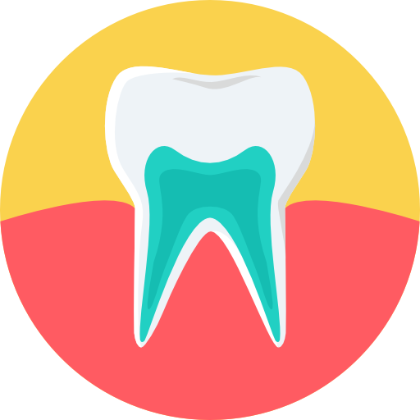
Saure und alkalische Lösungen
Warum Zähneputzen so wichtig ist

Slide 2
Schülercode
Bitte gib hier deinen Schülercode an:
Deine Klasse | 2. und 3. Buchstaben deines Nachnamens | Tag und Monat deines Geburtstags (TTMM) | 1. und 2. Buchstabe des Vornamens deiner Mutter

Slide 3






Einführung
Liebe Schülerin, lieber Schüler,
in den nächsten Unterrichtsstunden wirst du etwas über “saure und alkalische Lösungen“ lernen.
Zu Beginn wirst du mithilfe einer kurzen Beschreibung in das übergeordnete Thema der Aufgaben eingeführt. Anschließend folgen drei unterschiedliche Abschnitte, die immer aus den gleichen vier Phasen bestehen:
Aneignung
Übung
Erklärung
Befragung
Lerne neue Begriffe und Konzepte und erweitere dein Wissen.
Bearbeite die Übungen, um dein Wissen anzuwenden.
Klicke auf das Symbol, um zur Erklärung zu gelangen. Kontrolliere deine Antworten nach jeder Übung selbstständig.
Deine Meinung ist uns wichtig! Teile uns mit, wie dir die Aufgabe gefallen hat.
Achte während des Lesens auf den Forscher! Er weist auf wichtige Begriffe hin.

Slide 4
Einführung
Du solltest versuchen, alle Übungen zu bearbeiten. Du kannst jederzeit wieder zurück zur Aneignungsphase gehen, um dir wichtige Informationen nochmal durchzulesen.
Viel Spaß bei der Bearbeitung des Materials.

Slide 5
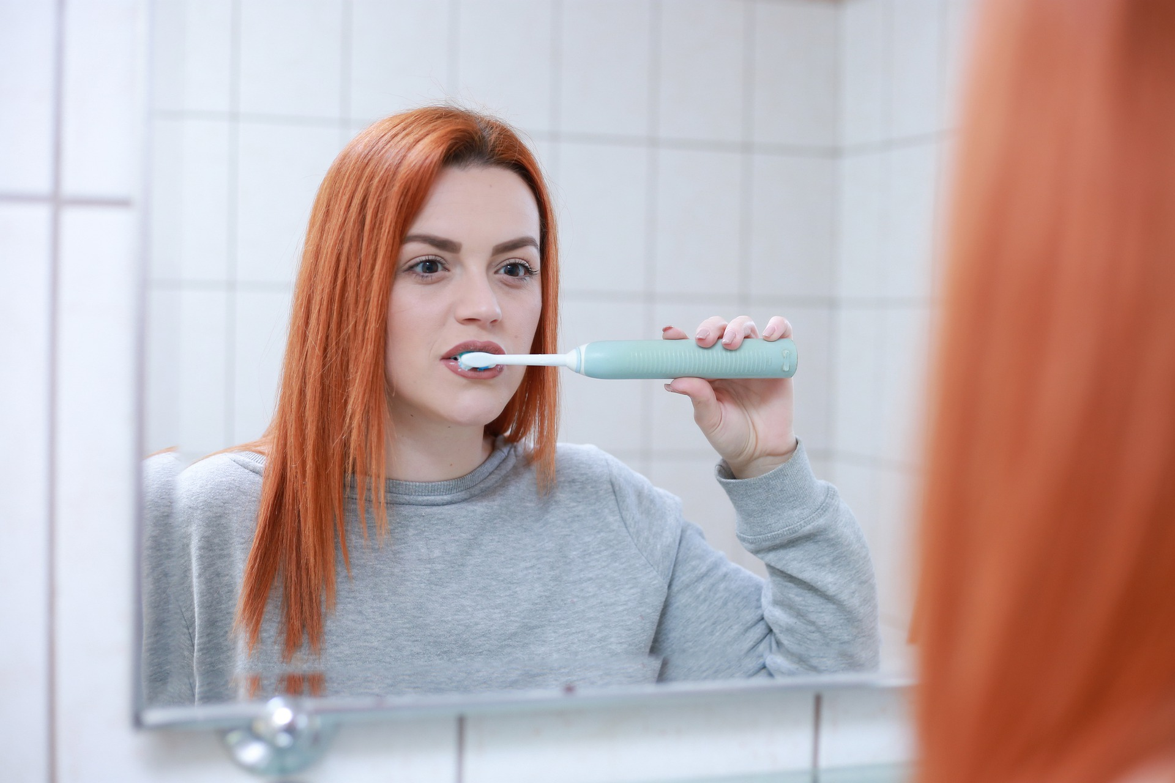
Warum Zähneputzen so wichtig ist
Viele von uns lernen bereits als Kind: „Nach jedem Essen Zähneputzen nicht vergessen!“. Seitdem ist es für die meisten Menschen zur Routine geworden, mehrmals am Tag ihre Zähne zu putzen.
Die tägliche Zahnpflege ist eine der wichtigsten Voraussetzungen, damit die Zähne gesund bleiben. Wird die tägliche Zahnpflege
vernachlässigt oder bleibt komplett aus, so sind verschiedene Zahnerkrankungen die Folge. Karies ist hierbei die häufigste Zahnerkrankung beim Menschen. Ein Großteil der Menschen ist mindestens einmal in seinem Leben von Karies betroffen. Bei unregelmäßiger Zahnpflege siedeln sich verschiedene Bakterien auf dem Zahnbelag der Zahnoberfläche an. Diese Bakterien ernähren sich von zuckerhaltigen Lebensmitteln und bilden dadurch Säuren. Diese Säuren zerstören den Zahnschmelz und führen zu Karies. Doch was sind Säuren eigentlich und wie wirken sie auf den Zahnschmelz?

Slide 6
Aufgabe 1
pH-Indikatoren

Slide 7
Aneignung
pH-Indikatoren
Eine gute Zahnpflege gilt als die wichtigste Voraussetzung für gesunde Zähne. Daneben hat aber auch das richtige Essen und Trinken einen entscheidenden Einfluss auf die Zahngesundheit. Vor allem säurehaltige Lebensmittel wie Softdrinks können die Entstehung von Karies begünstigen. Aus diesem Grund sollten säurehaltige Lebensmittel nur spärlich verzehrt werden. Doch wie findet man heraus, ob es sich um ein saures Lebensmittel handelt?
In der Chemie wird der pH-Wert genutzt, um zu beschreiben, ob es sich um eine saure Lösung handelt. Saure Lösungen haben einen pH-Wert kleiner als 7. Lösungen mit einem pH-Wert über 7 nennt man alkalisch. Neutrale Lösungen haben genau den pH-Wert 7.
Der Universalindikator ist ein pH-Indikator, mit dem man herausfinden kann, welche Lebensmittel sauer sind und welche nicht. Indikatoren sind Farbstoffe, die in sauren, neutralen oder basischen Lösungen unterschiedliche Farben zeigen. In sauren Lösungen zeigt der Universalindikator eine rote oder gelbe Farbe an. In neutralen Lösungen zeigt der Indikator eine grüne Farbe und in basischen eine blaue Farbe.
pH-Wert
0 1 2 3 4 5 6 7 8 9 10 11 12 13 14
sauer
neutral
alkalisch
Farbskala von Universalindikator

Slide 8
Übung 1
pH-Indikatoren
Beschreibe, welche Farbe der Universalindikator bei sauren Lebensmitteln zeigt.

Slide 9
Übung 2
pH-Indikatoren
Stell dir vor, du hast ein Glas mit einem unbekannten Softdrink vor dir. Erkläre, wie du herausfinden kannst, ob der Softdrink sauer ist.

Slide 10
Befragung
pH-Indikatoren
Wir wollen nun erfahren, wie dir die Aufgabe gefallen hat. Klicke dazu auf folgenden Link:
Begleitfragebogen 1
Oder scanne den QR-Code auf der Übersicht zum Studienablauf.

Slide 11
Aufgabe 2
Säuren und ihre Eigenschaften

Slide 12
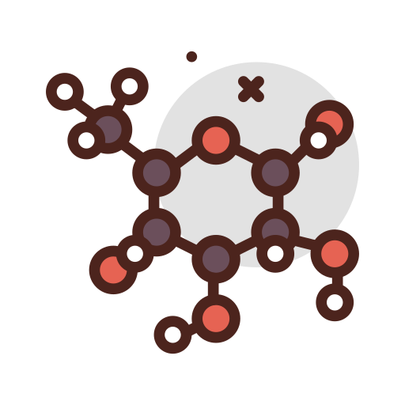
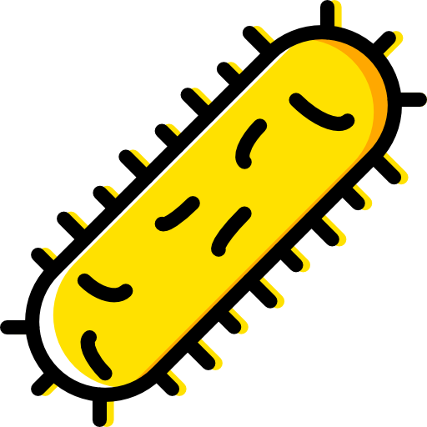
Aneignung
Säuren und ihre Eigenschaften
Unser Zahnbelag ist eine dünne, wässrige Schicht, die unsere Zähne umgibt. Viele unterschiedliche Bakterien leben in diesem Zahnbelag. Neben säurehaltigen Lebensmitteln können auch zuckerhaltige Lebensmittel die Zähne schädigen. Bakterien aus dem Zahnbelag bilden Säure-moleküle aus den Zuckermolekülen, die sich in zuckerhaltigen Lebensmitteln befinden:
Bei unregelmäßiger Zahnpflege greifen die Säuremoleküle den Zahnschmelz an. Dadurch wird der Zahnschmelz allmählich zerstört und es kommt zu Karies. Doch was sind Säuren eigentlich und wie wirken sie auf den Zahnschmelz?
Der Wissenschaftler Svante Arrhenius beschrieb Säuren als Moleküle, die sich in Wasser in ein positiv geladenes Wasserstoff-Ion (H⁺-Ion) und ein negativ geladenes Säurerest-Ion aufspalten. H⁺-Ionen werden auch als Protonen bezeichnet.
Säuremolekül
Zuckermolekül
Bakterien

Slide 13
Aneignung
Säuren und ihre Eigenschaften
In unserer Mundhöhle werden die Säuren im Wasser unseres Speichels gelöst. Hierbei werden die Säuremoleküle aufgespalten.
Die gebildeten Ionen sind in wässriger Lösung hydratisiert, also von Wassermolekülen umgeben. Das wird durch das Symbol (aq) zum Ausdruck gebracht. Wenn Säuren in Wasser gelöst werden, spricht man auch von sauren Lösungen.
Modell:
+
Reaktionsschema:
Säuremolekül _{(aq)}
Wasserstoff-Ion _{(aq)} + Säurerest-Ion _{(aq)}
Reaktionsgleichung:
HA _{(aq)}
H⁺ _{(aq)}
+
A⁻ _{(aq)}

Slide 14
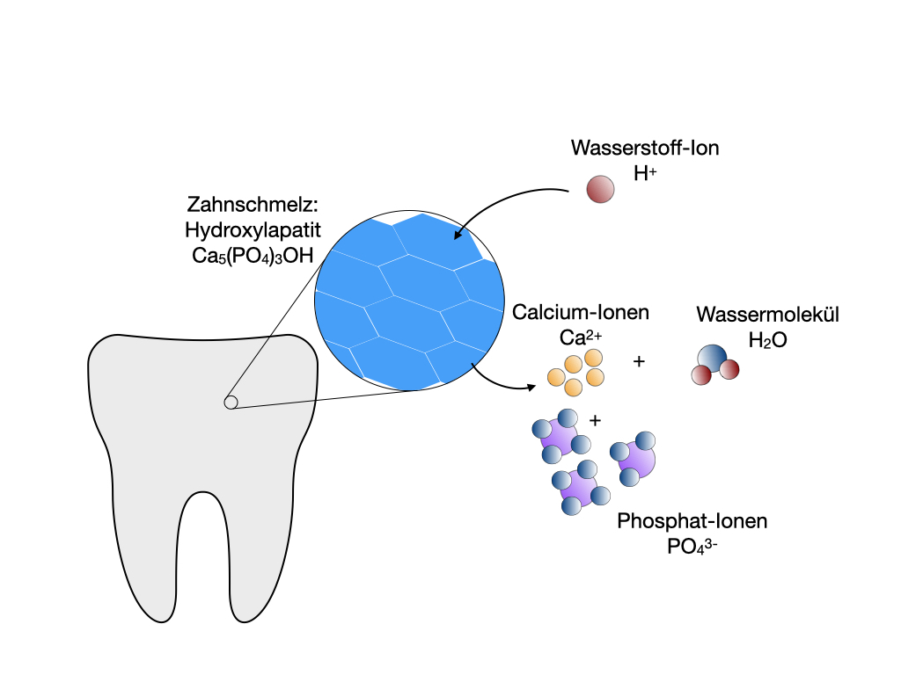
Aneignung
Säuren und ihre Eigenschaften
Der pH-Wert beschreibt die Konzentration an H⁺-Ionen in einer Lösung, also wie viele H⁺-Ionen sich in einem bestimmten Volumen einer wässrigen Lösung befindet. Dabei gilt: Je niedriger der pH-Wert, desto mehr H⁺-Ionen sind in einem bestimmten Volumen der Lösung. H⁺-Ionen sind für die spezifischen Eigenschaften einer Säure verantwortlich.
So können die H⁺-Ionen auch den Zahnschmelz verändern, der chemisch betrachtet aus Hydroxylapatit (Ca₅(PO₄)₃OH) besteht. H⁺-Ionen gehen eine chemische Reaktion mit den Hydroxid-Ionen (OH⁻-Ionen) des Hydroxylapatits im Zahnschmelz ein. Als Produkt dieser chemischen Reaktion entstehen Calcium-Ionen (Ca²⁺-Ionen), Phosphat-Ionen (PO₄²⁻) und Wassermoleküle (H₂O). Durch diese chemische Reaktion wird der Zahnschmelz allmählich beschädigt und es entsteht Karies.
Schädigung des Zahnschmelzes durch Wasserstoff-Ionen

Slide 15
Übung 1
Säuren und ihre Eigenschaften
Sobald wir zuckerhaltige Lebensmittel konsumieren, werden Säuremoleküle aus Zuckermolekülen gebildet. Die Säuremoleküle werden im Wasser unseres Speichels aufgespalten.
Beschreibe, in welche Teilchen Säuremoleküle im Wasser aufgespalten werden. Gebe dazu ein Modell, ein Reaktionsschema oder eine Reaktionsgleichung an.

Slide 16
Übung 2
Säuren und ihre Eigenschaften
Das Hydroxylapatit aus dem Zahnschmelz wird durch Säuren angegriffen. Erläutere unter Berücksichtigung des angegebenen Reaktionsschemas, worauf die chemischen Eigenschaften der Säuren zurückzuführen sind.
Reaktionsschema:
Säuremolekül _{(aq)}
Wasserstoff-Ion _{(aq)} + Säurerest-Ion _{(aq)}

Slide 17
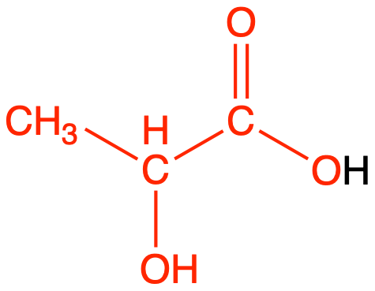
Übung 3
Säuren und ihre Eigenschaften
Durch den Konsum zuckerhaltiger Lebensmittel werden Zuckermoleküle im Wasser unseres Speichels gelöst. Die Bakterien unserer Mundhöhle bilden aus den Zuckermolekülen Säuremoleküle. Dabei werden häufig Milchsäuremoleküle gebildet.
Erkläre, was mit den Milchsäuremolekülen im Speichel geschieht und welche Folgen das für den Zahnschmelz hat. Nutze dazu ein passendes Reaktionsschema oder eine Reaktionsgleichung. Notiere die Lösung auf der nächsten Seite.
Der Säurerest ist rot markiert
Milchsäuremolekül

Slide 18
Übung 3
Säuren und ihre Eigenschaften

Slide 19
Befragung
Säuren und ihre Eigenschaften
Wir wollen nun erfahren, wie dir die Aufgabe gefallen hat. Klicke dazu auf folgenden Link:
Begleitfragebogen 2
Oder scanne den QR-Code auf der Übersicht zum Studienablauf.

Slide 20
Aufgabe 3
Neutralisation

Slide 21
Aneignung
Neutralisation
Wie du in den vorherigen Aufgaben erfahren hast, können säurehaltige Lebensmittel, wie z.B. die meisten Softdrinks, den Zahnschmelz beschädigen. Das führt nach einiger Zeit zu Karies. Um den Säuregehalt von Softdrinks zu regulieren, wird von den Herstellern häufig Natriumhydroxid als Lebensmittelzusatzstoff E 524 eingesetzt. Dadurch werden die enthaltenen Säuren neutralisiert und so der pH-Wert reguliert. Aber was bedeutet Neutralisation überhaupt?
Bei einer Neutralisation spielen sogenannte Basen wie Natriumhydroxid eine wichtige Rolle. Svante Arrhenius hat Basen dabei als Teilchen definiert, die sich in Wasser in ein negativ geladenes Hydroxid-Ion (OH⁻-Ion) und ein positiv geladenes Basenrest-Ion aufspalten.
Modell:
+
Reaktionsschema:
Basen-Teilchen _{(aq)}
Hydroxid-Ion _{(aq)}
+
Basenrest-Ion _{(aq)}
Reaktionsgleichung:
BOH _{(aq)}
OH⁻ _{(aq)}
+
B⁺ _{(aq)}

Slide 22
Aneignung
Neutralisation
Sowohl das Hydroxid-Ion als auch das Basenrest-Ion sind hydratisiert, also von Wassermolekülen umgeben. Das wird, wie schon bei den Säuren, durch das Symbol (aq) deutlich gemacht. Wenn Basen in Wasser gelöst werden, spricht man auch von alkalischen Lösungen.
Basen sind das Gegenstück zu Säuren. Bei einer Neutralisation reagieren Säuren und Basen miteinander. Hierbei reagieren die Wasserstoff-Ionen der sauren Lösung mit den Hydroxid-Ionen der alkalischen Lösung.
Durch die Neutralisation verringert sich die Konzentration der H⁺-Ionen in der Lösung. Dadurch erhöht sich der pH-Wert, da weniger H⁺-Ionen in einem bestimmten Volumen der Lösung vorhanden sind.
Modell:
+
Reaktionsschema:
Wasserstoff-Ion _{(aq)}
+
Hydroxid-Ion _{(aq)}
Wassermolekül
Reaktionsgleichung:
H⁺ _{(aq)}
+
OH⁻ _{(aq)}
H₂O

Slide 23
Aneignung
Neutralisation
Durch den Einsatz von Natriumhydroxid als Lebensmittelzusatzstoff können die Säuren des Softdrinks neutralisiert werden. Dabei spalten sich die Natriumhydroxid-Teilchen in Wasser in ein negativ geladenes Hydroxid-Ion und in ein positiv geladenes Basenrest-Ion, das Natrium-Ion, auf.
Anschließend reagieren die Hydroxid-Ionen mit den Wasserstoff-Ionen aus der sauren Lösung im Softdrink.
Reaktionsschema:
Natriumhydroxid-Teilchen _{(aq)}
Hydroxid-Ion _{(aq)}
+
Basenrest-Ion _{(aq)}
Schritt 1
Reaktionsgleichung:
NaOH _{(aq)}
OH⁻ _{(aq)}
+
Na⁺ _{(aq)}
Reaktionsschema:
Wasserstoff-Ion _{(aq)}
+
Hydroxid-Ion _{(aq)}
Wassermolekül
Schritt 2
Reaktionsgleichung:
H⁺ _{(aq)}
+
OH⁻ _{(aq)}
H₂O

Slide 24
Übung 1
Neutralisation
Um den Zahnschmelz zu schützen, müssen die Säuren im Softdrink neutralisiert werden. Dazu können Basen genutzt werden. Die Basen-Teilchen werden im Wasser des Softdrinks aufgespalten.
Beschreibe, in welche Teilchen Basen im Wasser aufgespalten werden. Gebe dazu ein Modell, ein Reaktionsschema oder eine Reaktionsgleichung an.

Slide 25
Übung 2
Neutralisation
Saure Softdrinks können den Zahnschmelz und die Zähne nachhaltig beschädigen.
Erläutere unter Berücksichtigung des angegebenen Reaktionsschemas, wie der Zahnschmelz vor der Schädigung durch Säuren geschützt werden kann.
Reaktionsschema:
Wasserstoff-Ion _{(aq)}
+
Hydroxid-Ion _{(aq)}
Wassermolekül

Slide 26
Übung 3
Neutralisation
Neben Natriumhydroxid wird häufig auch Kaliumhydroxid als Lebensmittelzusatzstoff E 525 eingesetzt.
Genau wie Natriumhydroxid soll auch Kaliumhydroxid den pH-Wert regulieren.
Erkläre, was mit den Kaliumhydroxid-Teilchen im Wasser des Softdrinks geschieht und welche Folgen das für die Säuremoleküle hat. Nutze dazu ein passendes Reaktionsschema oder eine Reaktionsgleichung. Notiere die Lösung auf der nächsten Seite.
Der Basenrest ist rot markiert.
KOH

Slide 27
Übung 3
Neutralisation

Slide 28
Befragung
Neutralisation
Wir wollen nun erfahren, wie dir die Aufgabe gefallen hat. Klicke dazu auf folgenden Link:
Begleitfragebogen 3
Oder scanne den QR-Code auf der Übersicht zum Studienablauf.

Slide 29
Du hast die Aufgabe erfolgreich beendet!
🥳🎉

Slide 30

Erklärung 1
pH-Indikatoren
Bei sauren Lebensmitteln zeigt der pH-Indikator eine rote oder gelbe Färbung an. Das zeigt, dass der pH-Wert unter 7 ist.
pH-Wert
0 1 2 3 4 5 6 7 8 9 10 11 12 13 14
sauer
neutral
alkalisch
Farbskala von Universalindikator

Slide 31
Erklärung 2
pH-Indikatoren
Mithilfe des Universalindikators kann der pH-Wert des unbekannten Softdrinks überprüft werden. Wenn der Universalindikator eine rote oder gelbe Färbung zeigt, liegt der pH-Wert unter 7. Das deutet auf einen sauren Softdrink hin.
pH-Wert
0 1 2 3 4 5 6 7 8 9 10 11 12 13 14
sauer
neutral
alkalisch
Farbskala von Universalindikator

Slide 32
Erklärung 1
Säuren und ihre Eigenschaften
Säuremoleküle werden in ein positiv geladenes Wasserstoff-Ion und ein negativ geladenes Säurerest-Ion gespalten.
Modell:
+
Reaktionsschema:
Säuremolekül _{(aq)}
Wasserstoff-Ion _{(aq)} + Säurerest-Ion _{(aq)}
Reaktionsgleichung:
HA _{(aq)}
H⁺ _{(aq)}
+
A⁻ _{(aq)}

Slide 33
Erklärung 2
Säuren und ihre Eigenschaften
Säuremoleküle werden in wässriger Lösung in ein positiv geladenes Wasserstoff-Ion (H⁺-Ion) und ein negativ geladenes Säurerest-Ion (A⁻-Ion) gespalten.
Die chemischen Eigenschaften von sauren Lösungen sind auf das Vorhandensein der Wasserstoff-Ionen zurück zu führen. Die Wasserstoff-Ionen werden in wässriger Lösung hydratisiert, also von Wassermolekülen umgeben. Die hydratisierten Wasserstoff-Ionen reagieren mit dem Hydroxylapatit des Zahnschmelzes. Durch diese chemische Reaktion wird der Zahnschmelz geschädigt. Als Reaktionsprodukte entstehen Calcium-Ionen, Phosphat-Ionen und Wassermoleküle.
Modell:
+
Reaktionsschema:
Säuremolekül _{(aq)}
Wasserstoff-Ion _{(aq)} + Säurerest-Ion _{(aq)}
Reaktionsgleichung:
HA _{(aq)}
H⁺ _{(aq)}
+
A⁻ _{(aq)}

Slide 34
Erklärung 3
Säuren und ihre Eigenschaften
Milchsäure wird häufig durch die Bakterien in unserem Zahnbelag gebildet. Milchsäuremoleküle werden im Wasser des Speichels in Wasserstoff-Ionen und Säurerest-Ionen gespalten.
Die Wasserstoff-Ionen werden in wässriger Lösung hydratisiert. Die hydratisierten Wasserstoff-Ionen reagieren mit dem Hydroxylapatit des Zahnschmelzes. Durch diese chemische Reaktion wird der Zahnschmelz geschädigt. Als Reaktionsprodukte entstehen Calcium-Ionen, Phosphat-Ionen und Wassermoleküle.
Reaktionsschema:
Milchsäuremolekül _{(aq)}
Wasserstoff-Ion _{(aq)} + Säurerest-Ion _{(aq)}
_{(aq)}
H⁺ _{(aq)}
+
_{(aq)}
Reaktionsgleichung:
⁻

Slide 35
Erklärung 1
Neutralisation
Basen-Teilchen werden in Wasser in ein negativ geladenes Hydroxid-Ion und ein positiv geladenes Basenrest-Ion gespalten.
Modell:
+
Reaktionsschema:
Basen-Teilchen _{(aq)}
Hydroxid-Ion _{(aq)}
+
Basenrest-Ion _{(aq)}
Reaktionsgleichung:
BOH _{(aq)}
OH⁻ _{(aq)}
+
B⁺ _{(aq)}

Slide 36
Erklärung 2
Neutralisation
Um den Zahnschmelz vor sauren Softdrinks zu schützen, müssen die darin enthaltenen Säuren neutralisiert werden. Dazu werden Basen genutzt. Die Basen-Teilchen werden in Wasser in ein negativ geladenes Hydroxid-Ion und ein positiv geladenes Basenrest-Ion gespalten.
Anschließend reagieren die Hydroxid-Ionen mit den Wasserstoff-Ionen, um diese zu neutralisieren.
Reaktionsschema:
Basen-Teilchen _{(aq)}
Hydroxid-Ion _{(aq)}
+
Basenrest-Ion _{(aq)}
Schritt 1
Reaktionsgleichung:
BOH _{(aq)}
OH⁻ _{(aq)}
+
B⁺ _{(aq)}
Reaktionsschema:
Wasserstoff-Ion _{(aq)}
+
Hydroxid-Ion _{(aq)}
Wassermolekül
Schritt 2
Reaktionsgleichung:
H⁺ _{(aq)}
+
OH⁻ _{(aq)}
H₂O

Slide 37
Erklärung 3
Neutralisation
Die Kaliumhydroxid-Teilchen werden im Wasser des Softdrinks in negativ geladene Hydroxid-Ionen und positiv geladene Basenrest-Ionen, die Kalium-Ionen, aufgespalten.
Die Hydroxid-Ionen reagieren anschließend mit den Wasserstoff-Ionen der sauren Lösung im Softdrink und neutralisieren diese.
Reaktionsschema:
Kaliumhydroxid-Teilchen _{(aq)}
Hydroxid-Ion _{(aq)}
+
Basenrest-Ion _{(aq)}
Reaktionsgleichung:
KOH _{(aq)}
OH⁻ _{(aq)}
+
K⁺ _{(aq)}
Reaktionsschema:
Wasserstoff-Ion _{(aq)}
+
Hydroxid-Ion _{(aq)}
Wassermolekül
Reaktionsgleichung:
H⁺ _{(aq)}
+
OH⁻ _{(aq)}
H₂O

